Slide 1
Informationsanlass Wahlen 2023
Neuerungen, wichtige Hinweise

Slide 2
Überblick
Testwahl
Ablauf Wahlsonntag (Gemeinden/Kanton)
Information Mail-Übermittlung
Erreichbarkeit Gemeinden
Notfallplanung
Rechtliche Hinweise
Regierungsrat 2. Wahlgang
Informationen SR Herbstwahlen

Slide 3
Testwahl
Schreiben wird am Freitag, 3. März 2023, verschickt.
Stammdaten und Testwahl-Anleitung können vom internen Bereich der AG-Webseite heruntergeladen werden.
Nach Sesam-Kurs kann die Testwahl durchgeführt werden bis spätestens 24. März 2023.
Testwahl wird mit den definitiven Stammdaten durchgeführt.
Wichtig: Testdaten vor Wahlsonntag löschen!

Slide 4
Ablauf Wahlsonntag: Gemeinden
Ermittlung der Ergebnisse
  Gemäss Wegleitung / Schulungen
Übermittlung der Ergebnisse an Kanton
  via E-Mail
  sowie Briefpost (A-Post, Postaufgabe Sonntag)
Kontrolle der publizierten Ergebnisse

Slide 5
Meldung 1 Kantonsrat Listenstimmen
  E-Mail bis 14.30 Uhr: Formular Listenstimmen (PDF)
Meldung 2 Regierungsrat Endresultat
  E-Mail bis 17.30 Uhr: unterzeichnetes RR-Verbal (PDF)
Meldung 3 Kantonsrat Endresultat
  E-Mail bis 20 Uhr: Sesam-Exportdatei
  Bei Problemen/Verzögerungen bitte melden: 041 228 63 63

Slide 6
Unterlagen KR-Wahlen
  E-Mail bis 20 Uhr: Formulare 1 und 4 inkl. Deckblatt (ausgefüllt und unterzeichnet), Wahlzettelkontrolle
Postaufgabe
  Sonntag, A-Post
  Ausgefülltes und unterzeichnetes Verbal RR
  Formulare 1 und 4 inkl. Deckblatt (ausgefüllt und unterzeichnet), Wahlzettel-Kontrolle

Slide 7
Kontrolle der publizierten Ergebnisse
  Die geprüften Ergebnisse der Gemeinden werden am Wahlsonntag laufend auf der Wahlenwebseite (https://wahlen.lu.ch) publiziert.
  Wir bitten Sie, die für Ihre Gemeinde publizierten Resultate am Sonntag, sobald sie aufgeschaltet sind, zu kontrollieren und uns sofort mitzuteilen, wenn Sie Fehler feststellen.

Slide 8
Auflösung des Urnenbüros
  Das KR-Urnenbüro darf erst aufgelöst werden, wenn Sie eine telefonische Meldung von uns erhalten haben.
  Das RR-Urnenbüro darf nach Kontrolle der Resultate auf der Webseite aufgelöst werden.
  Bitte haben Sie etwas Geduld.

Slide 9
Ablauf Wahlsonntag: Kanton
Team Support (IT- und rechtliche Fragen)
Team Verarbeitung/Kontrolle
  KR-Listenstimmen, RR-Verbale, Unterlagen
Team Verarbeitung/Kontrolle/Publikation
  KR-Resultate, Plausibilität allgemein

Slide 10
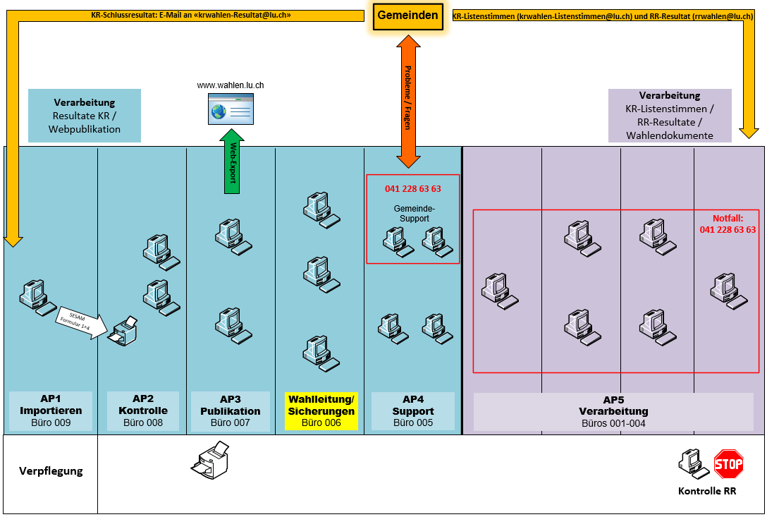

Slide 11
Information Mail-Übermittlungen
FTAPI Secu-Rooms wurde geprüft aber wird nicht eingesetzt
E-Mail löst Telefonmeldungen ab
Eigene Mail-Adressen für jede Meldung
Sie erhalten eine Bestätigungs-E-Mail

Slide 12
Meldung 1: Kantonsrat Listenstimmen
  E-Mail-Adresse: krwahlen-listenstimmen@lu.ch
  Mail-Betreff: Gemeindename_KRListenstimmen
  Datei-Bezeichnung: Gemeindename_KRListenstimmen (PDF)
Meldung 2: Regierungsrat Endresultat
  E-Mail-Adresse: rrwahlen@lu.ch
  Mail-Betreff: Gemeindename_RRResultat
  Datei-Bezeichnung: Gemeindename_RRResultat (PDF)

Slide 13
Meldung 3: Kantonsrat Endresultat
  E-Mail-Adresse: krwahlen-resultat@lu.ch
  Mail-Betreff: Gemeindename_KRResultat
  Datei nicht umbenennen! (Sesam-Exportdatei)
Unterlagen Kantonsratswahlen
  E-Mail-Adresse: wahlen@lu.ch
  Mail-Betreff: Gemeindename_Wahlendokumente
  Datei-Bezeichnungen: Gemeindename_Formular1
  Gemeindename_Formular4
  Gemeindename_Wahlzettelkontrolle

Slide 14
Wichtig!
Korrekte Mail-Adressen für die jeweilige Meldung verwenden
Korrekter Mail-Betreff
Korrekte Datei anhängen (inkl. Bezeichnung)
Sesam-Exportdatei (KR-Resultat) nicht umbenennen

Slide 15
Erreichbarkeit Gemeinden
Erreichbarkeit der Verantwortlichen am Wahlsonntag sicherstellen für:
  Rückfragen zu den Übermittlungen
  Entlassung des Urnenbüros
  Kommunikation Notfallmassnahmen bei Problemen

Slide 16
Erreichbarkeit der Verantwortlichen in der Woche nach dem Wahlsonntag sicherstellen für:
  Rückfragen zum Wahlsonntag
  Prüfung Stimmberechtigung für neue Wahlvorschläge 2. Wahlgang Regierungsrat
  (Achtung: Mehrfachunterzeichnungen)

Slide 17
Notfallplanung
Im Falle eines (IT-)Problems auf kantonaler Ebene werden Sie über die externe Mail-Adresse admin@wahlen-luzern.ch über das weitere Vorgehen informiert.
Sollte eine Gemeinde ein (IT-)Problem haben, besteht die Möglichkeit, die Resultate im Schulungsraum der DIIN im Businesspark in Littau zu erfassen.

Slide 18
Rechtliche Hinweise
Ungültige Stimmabgaben
  § 72 Abs. 1a StRG (anders als handschriftlich ausgefüllt/abgeändert): auch anwendbar, wenn klar eine Drittperson ausgefüllt hat (z.B. mehrere Zettel von gleicher Person)
  § 73 Abs. 1e StRG (wenn ein Dritter sich nachweisbar unbefugterweise eingemischt hat)
  Bei Hinweisen auf Straftat: Anzeige/Kontakt mit JSD

Slide 19
  § 73 Abs. 1b/d StRG (Stimmrechtsausweis im Stimm- und Wahlkuvert):
    Kein expliziter Ungültigkeitsgrund
    Falls Stimmrechtsausweis im Stimm- und Wahlkuvert vermutet wird, kann ein Urnenbüromitglied Kuvert öffnen und Stimmrechtsausweis prüfen, ein anderes prüft die Zettel. Damit kann Stimmgeheimnis und Stimme gewahrt werden.

Slide 20
Regierungsrat 2. Wahlgang
Übermittlung Verbal via E-Mail und Post
Auflösung Urnenbüro, wenn Gemeinderesultat publiziert ist und übereinstimmt.

Slide 21
Information SR Herbstwahlen
Neue Wahlen-Weblösung der SESAM-Applikation in Entwicklung (Proporz voraussichtlich 2027)
Vergleichbar mit Abstimmungsprogramm
  Resultateeingabe auf Gemeindeebene
  Freigabe durch Kanton nach Plausibilisierung
  Wegfall Medienbruch

Slide 22

Fragen

Slide 23

Vielen Dank für Ihre Aufmerksamkeit!
Justiz- und Sicherheitsdepartement
Bahnhofstrasse 15
6003 Luzern
Tel. 041 228 59 17
www.jsd.lu.ch

